Slide 1
Проект «Прекрасное далеко»
МБОУ «Верхнетакерменская ООШ имени Г. Сабитова»
Мензелинского муниципального района РТ
Выполнили:
учащиеся 7 класса
Ахметшин Айзат
Бикмухаметова Фария
2017-2018 учебный год

Slide 2
Предварительное задание

Slide 3
Актуальность:
Время не стоит на месте.
Мир с каждым днем меняется.
Все больше и больше нового входит в нашу жизнь.
Поэтому мы хотим узнать, что стоит начать делать уже сейчас, чтобы будущее стало действительно прекрасным и дружелюбным для нас.

Slide 4
Цель: выбрать профессию будущего.
Задачи:
1. Изучить фильмы и книги о будущем
2. Изучить работы ученых-футурологов.
3. Изучить мнения сверстников, родителей, учителей о будущем.
4. На основе изученного составить образ будущего, выбрать профессию.

Slide 5
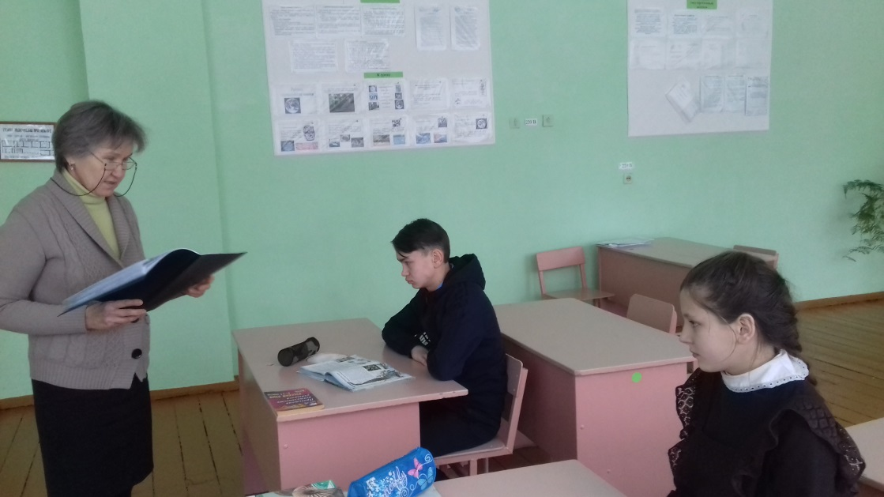
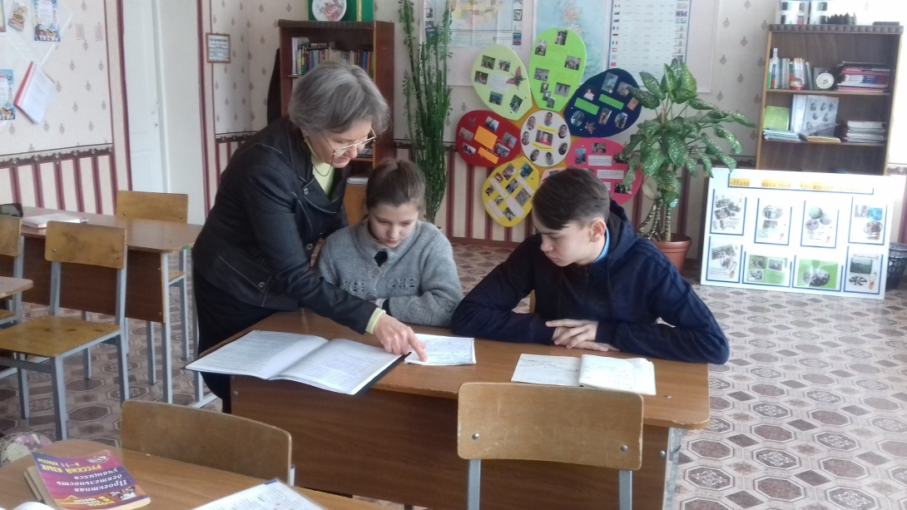
Иследование 1.
Список книг
и фильмов о будущем.

Slide 6
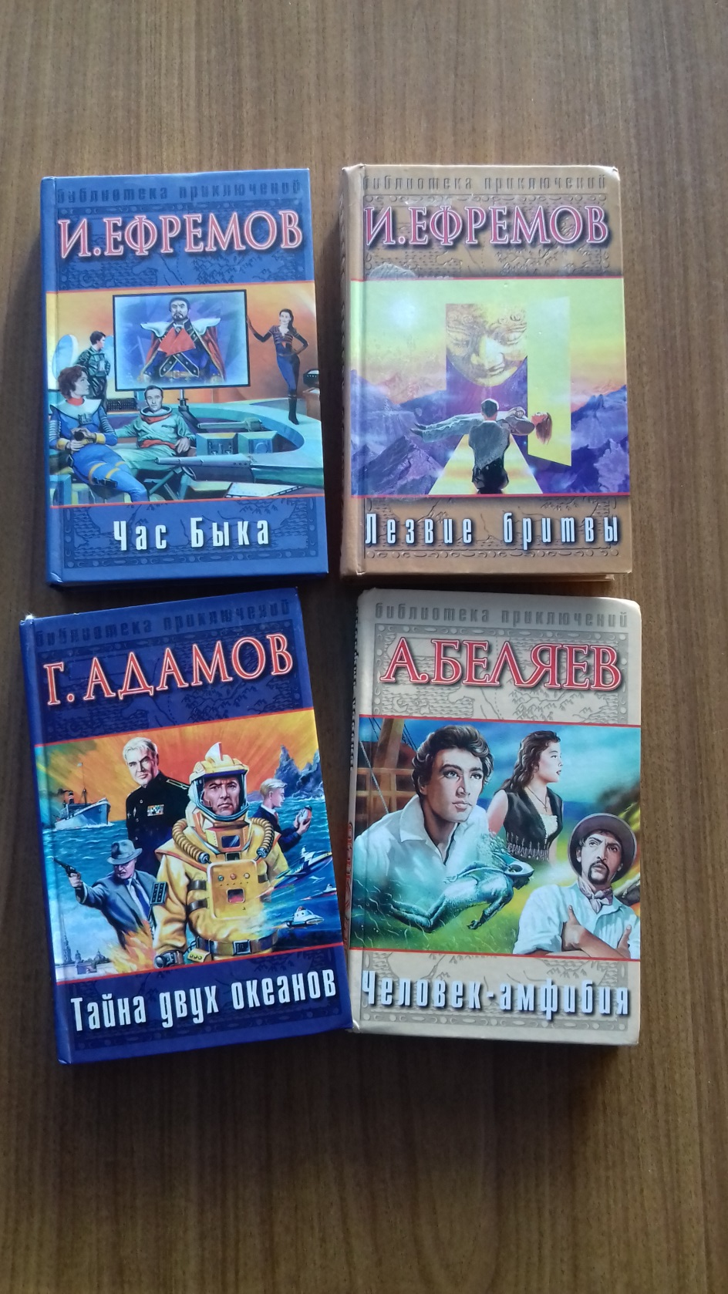
Книги
о будущем

Slide 7





Фильмы о будущем

Slide 8
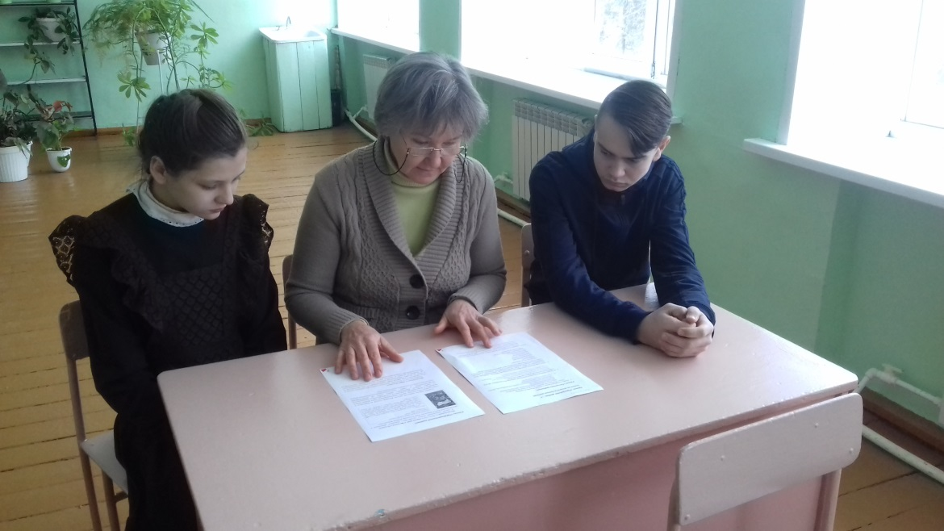
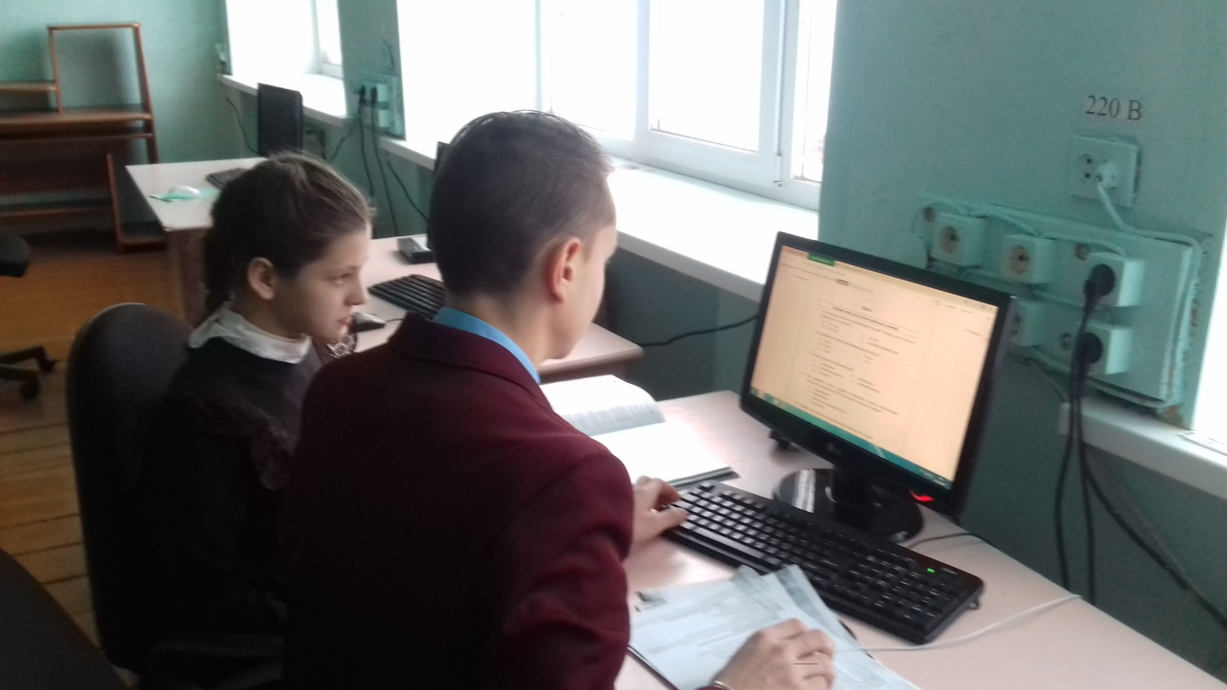
Иследование 2.
Образ будущего

Slide 9
Работы ученых-футурологов
Источники:
http://www.vokrugsveta.ru/telegraph/theory/233/
http://expert.ru/russian_reporter/2015/04/spasenie-v-gorodah-evolyutsiya-vidov-gibridnoe-myishlenie/
http://www.prostokniga.com.ua/nauchnaya_kniga/stati/futurologiya_5_knig_o_buduschem
http://www.tainoe.ru/ludi_his/ch-10-futurologov.htm
https://lib.sale/sotsiologicheskaya-teoriya_1350/vzglyadyi-izvestnyih-futurologov-buduschee-95221.html
https://studopedia.ru/7_50973_futurologiya-istoriya-i-sovremennoe-sostoyanie.html
http://www.metodolog.ru/01474/01474.html
https://kolobok.ua/podrostok/education/izvestnyj-futurolog-rasskazal-kakie-professii-poluchat-uzhe-bessmyslenno-5650.html
http://diplomba.ru/work/114872
http://fb.ru/article/271052/futurolog---eto-predskazatel-buduschego-samyie-izvestnyie-futurologi
https://hi-news.ru/technology/chtivo-10-samyx-vydayushhixsya-futurologov-sovremennosti.html

Slide 10
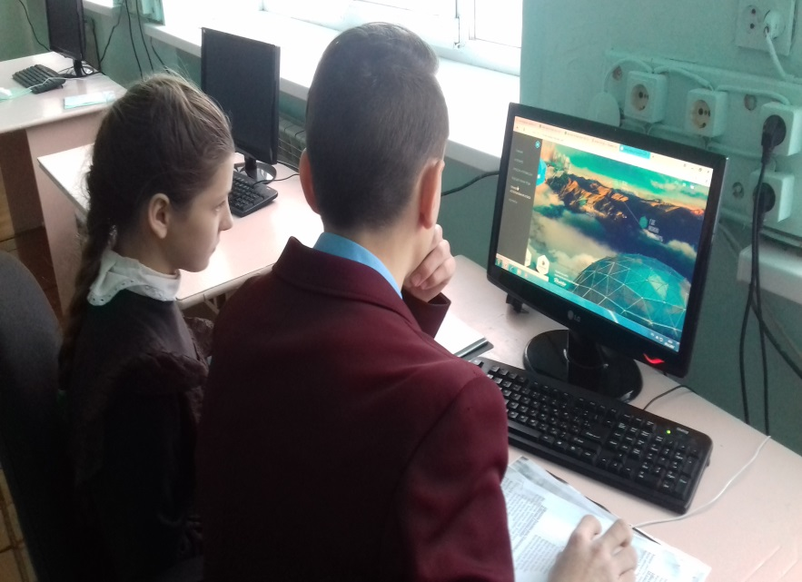
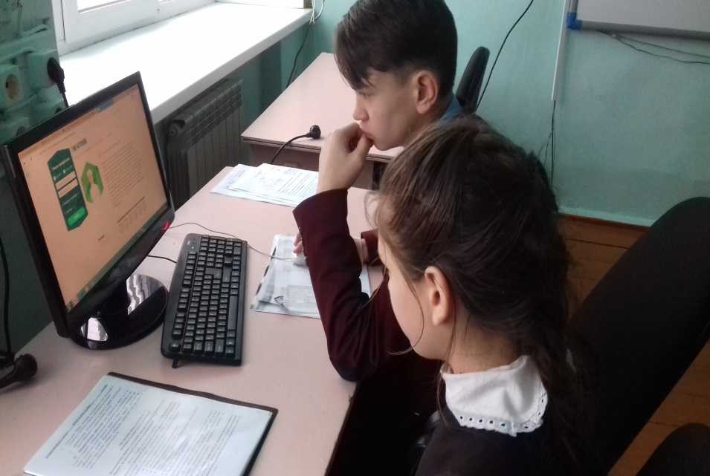
Иследование 3.
Работа с «Атласом новых профессии»: выбор профессии

Slide 11


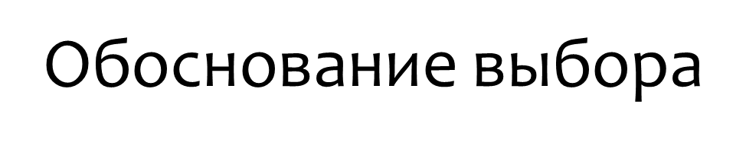
ГМО-агроном
ГМО-агроном – это специалист по использованию генно-модифицированных продуктов в сельском хозяйстве.
1. Большинство ученых считают ГМО безопасным.
2. Использование ГМО-продуктов постоянно растет.
3. С 2014 года стартовал процесс регистрации ГМО-семян в России.

Slide 12
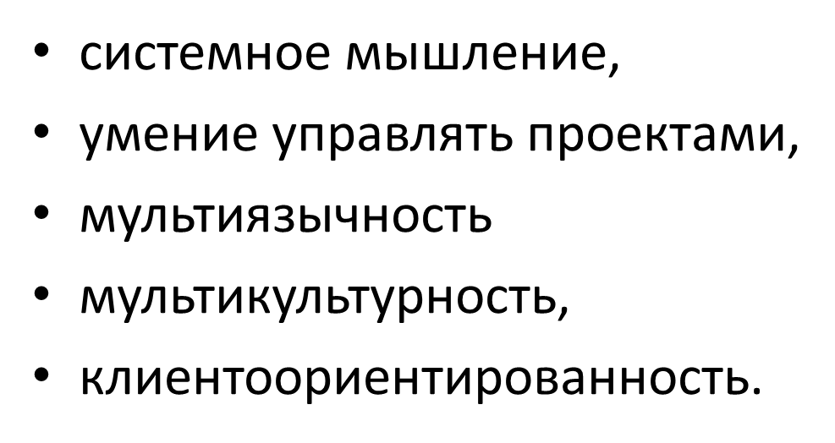
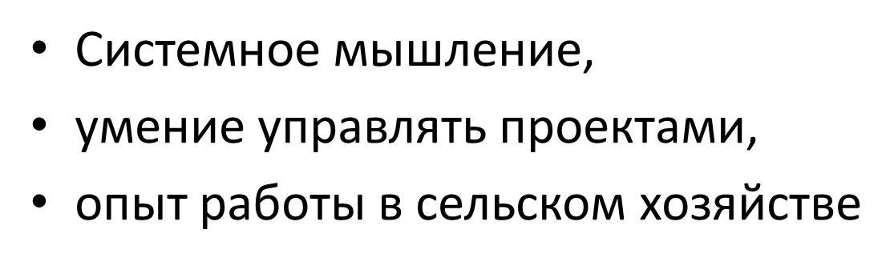
Необходимые навыки для ГМО-агронома
Имеющиеся у нас навыки

Slide 13
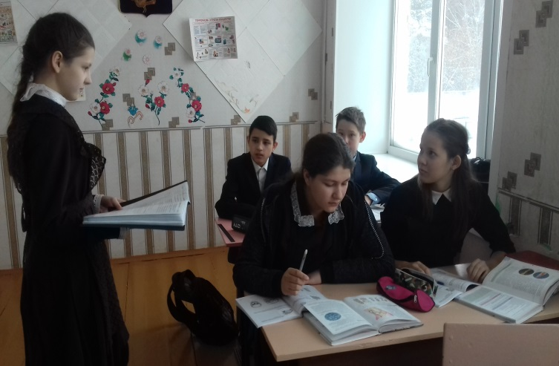
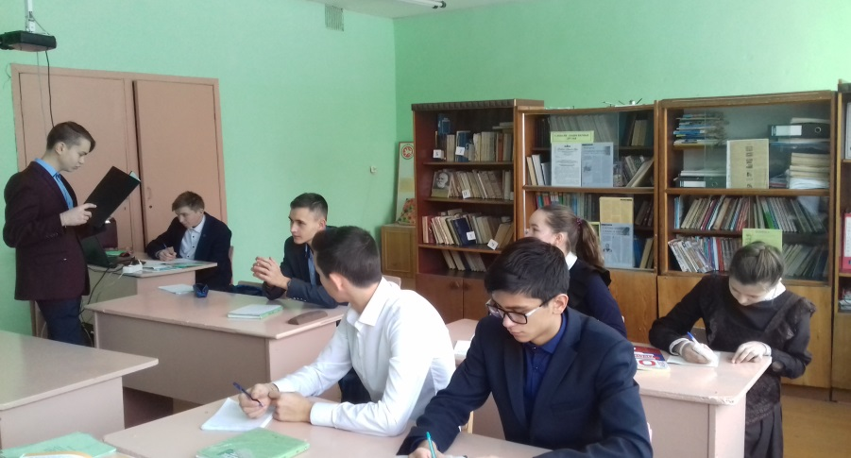
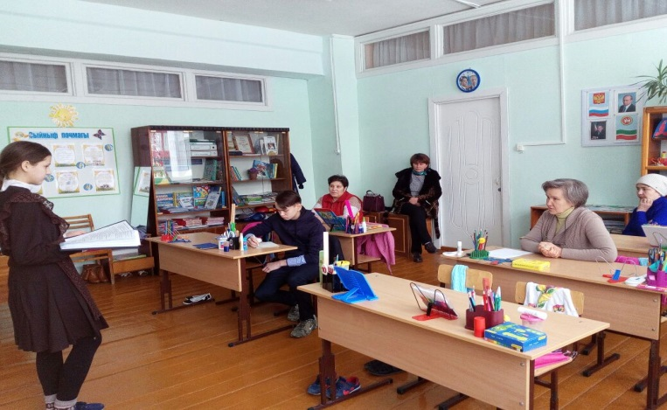
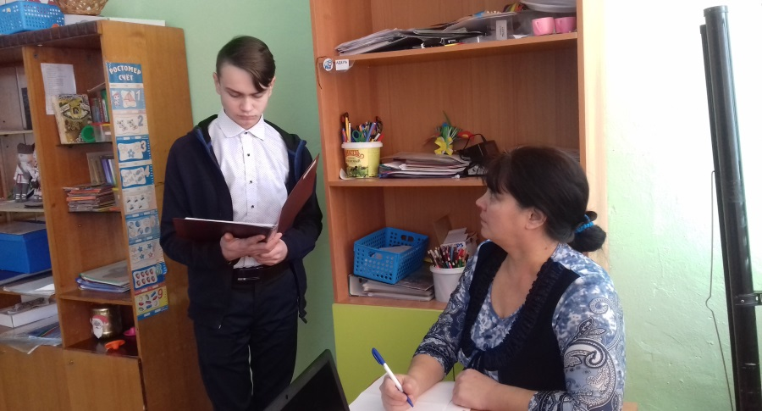
Иследование 4.
Опрос

Slide 14
Вопросы
1) Как вы считаете, где будет жить человечество через 50 лет – всё ещё на Земле или на других планетах?
2) Где преимущественно будут жить люди через 50 лет – в крупных городах или в небольших поселениях? В многоэтажных небоскрёбах, под землёй, под водой, в одно-двухэтажных домах?
3) Какие профессии через 50 лет будут наиболее востребованы?
4) Какие из существующих сегодня профессий через 50 лет окажутся ненужными?
5) Какое образование вы бы посоветовали получать современным восьмиклассникам?

Slide 15
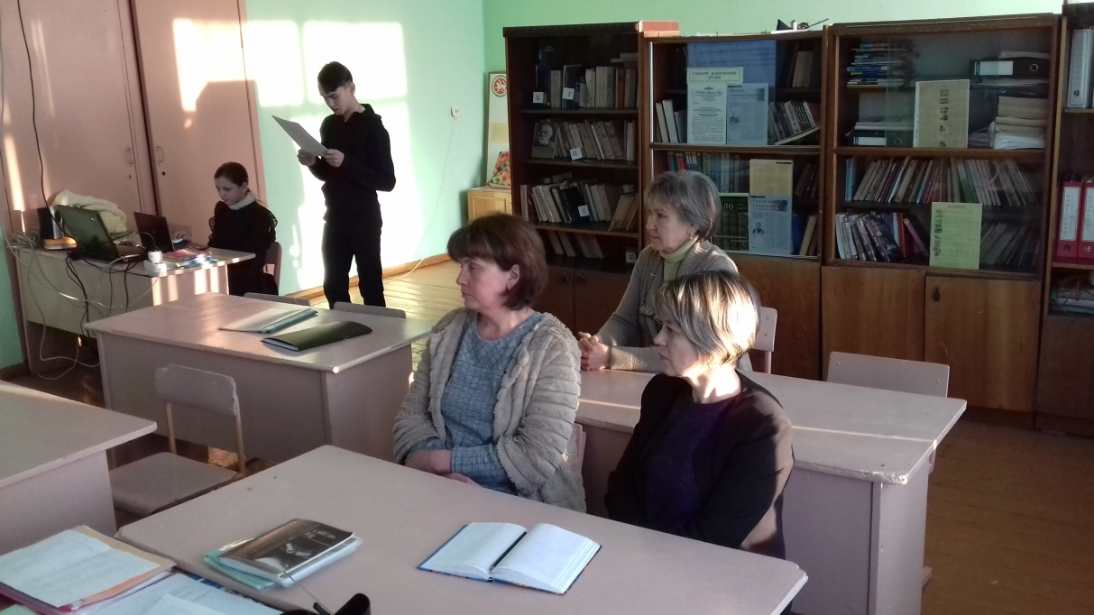
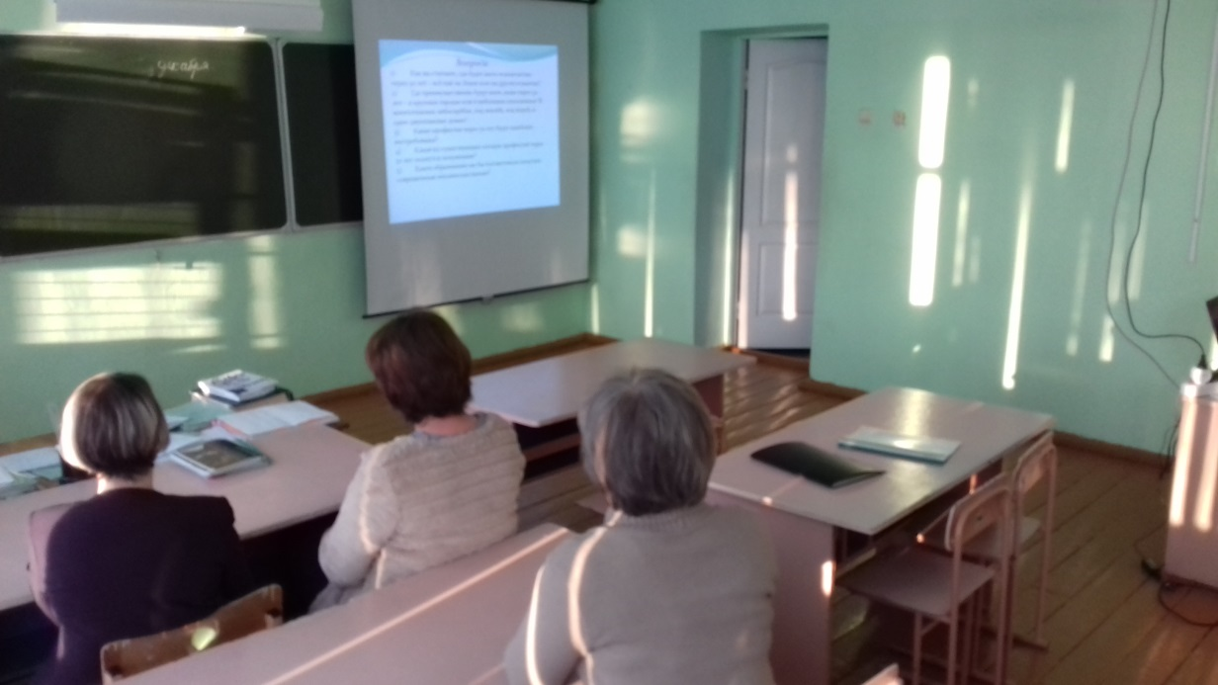
Презентация итогов предварительного задания

